Slide 1
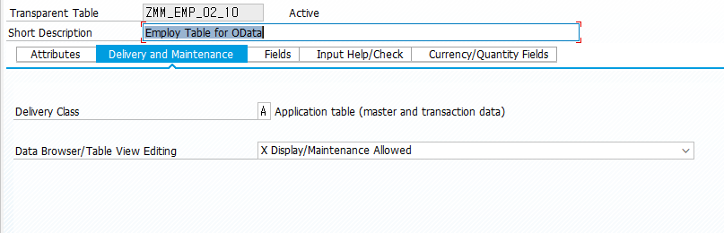
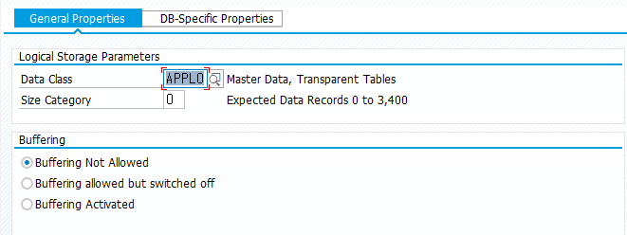
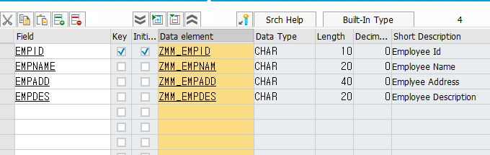
ABAP Stack에서 OData Service 만들기
SE11에서 TABLE 생성

Slide 2
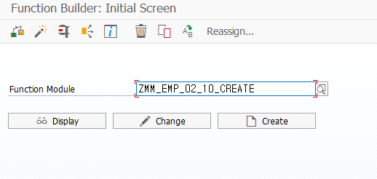
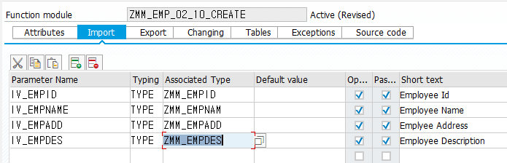
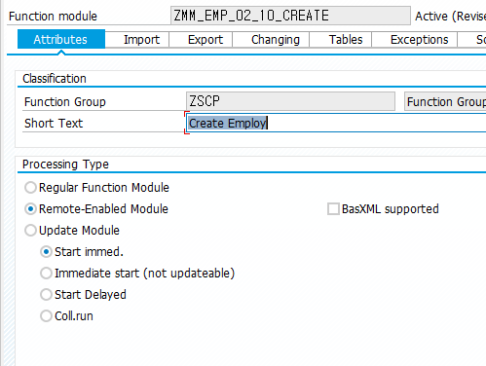
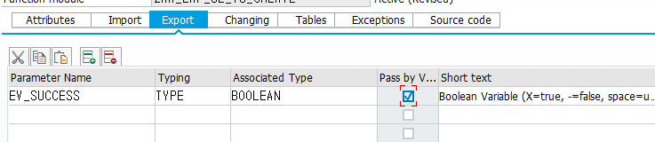
ABAP Stack에서 OData Service 만들기
SE37에서 Create를 위한 Function 생성

Slide 3
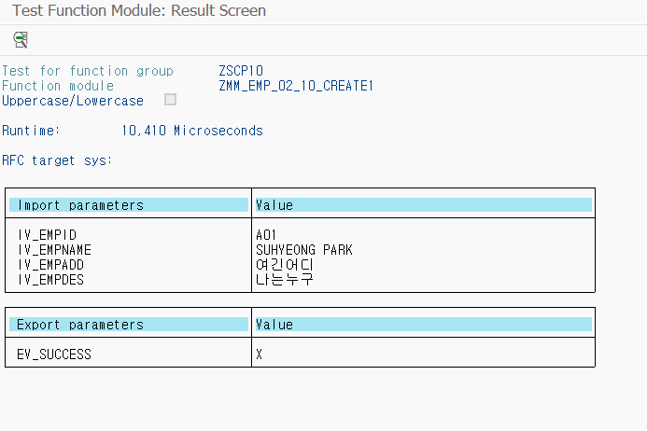
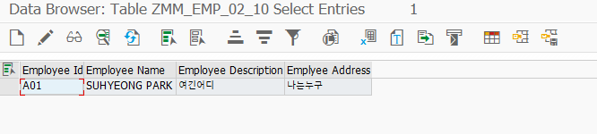
ABAP Stack에서 OData Service 만들기
DATA : LS_EMP TYPE ZMM_EMP_02_10. LS_EMP-EMPID = IV_EMPID. LS_EMP-EMPNAME = IV_EMPNAME. LS_EMP-EMPADD = IV_EMPADD. LS_EMP-EMPDES = IV_EMPDES. INSERT INTO ZMM_EMP_02_10 VALUES LS_EMP. IF SY-SUBRC = 0. EV_SUCCESS = 'X'. ENDIF.
실행가능한지 확인

Slide 4
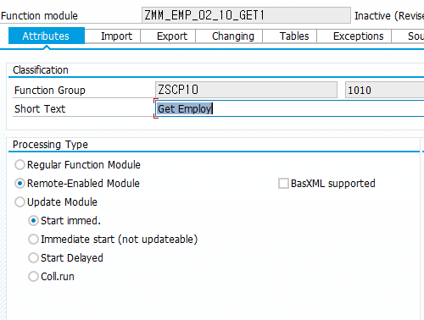
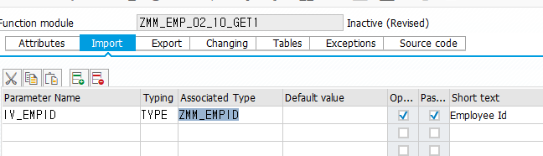
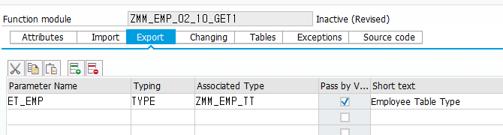
ABAP Stack에서 OData Service 만들기
SE37에서 Get을 위한 Function 생성

Slide 5
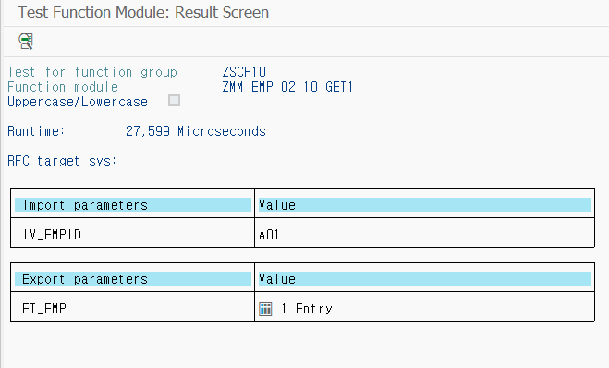
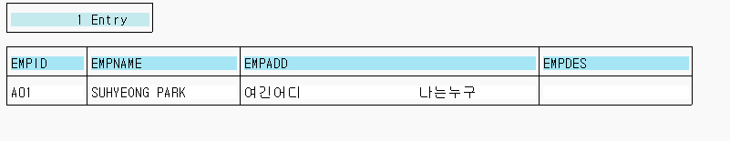
ABAP Stack에서 OData Service 만들기
IF IV_EMPID IS NOT INITIAL. SELECT * FROM ZMM_EMP_02_10 INTO TABLE ET_EMP WHERE EMPID = IV_EMPID. ELSE. SELECT * FROM ZMM_EMP_02_10 INTO TABLE ET_EMP. ENDIF.
실행가능한지 확인

Slide 6
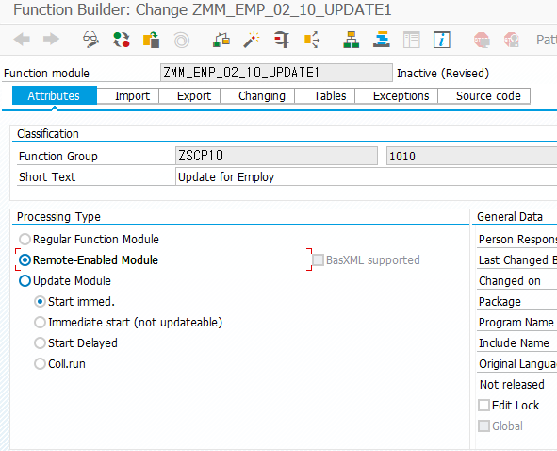
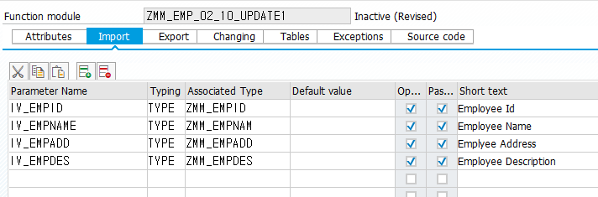
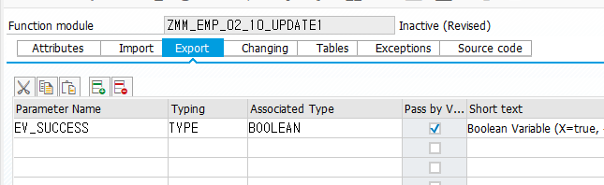
ABAP Stack에서 OData Service 만들기
SE37에서 Update를 위한 Function 생성

Slide 7
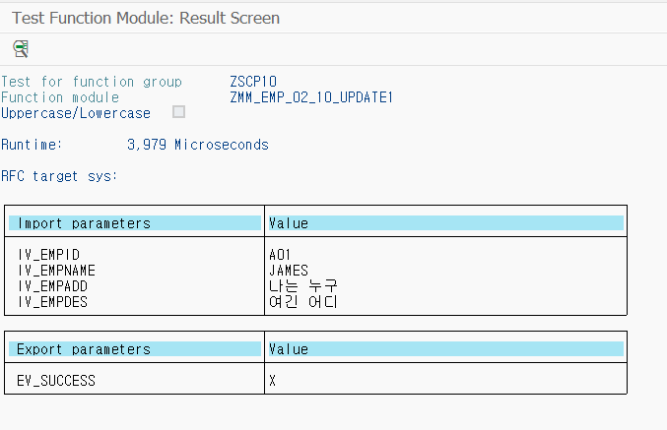
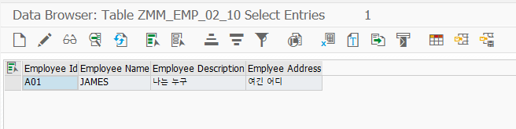
ABAP Stack에서 OData Service 만들기
DATA : LS_EMP TYPE ZMM_EMP_02_10. LS_EMP-EMPID = IV_EMPID. LS_EMP-EMPNAME = IV_EMPNAME. LS_EMP-EMPADD = IV_EMPADD. LS_EMP-EMPDES = IV_EMPDES. UPDATE ZMM_EMP_02_10 FROM LS_EMP. IF SY-SUBRC = 0. EV_SUCCESS = 'X'. ENDIF.
실행가능한지 확인

Slide 8
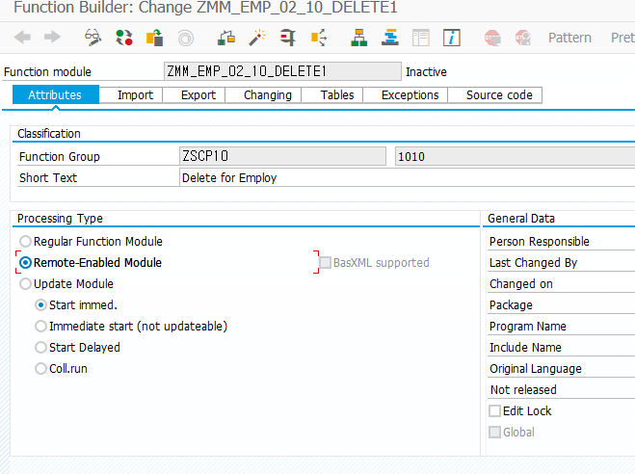
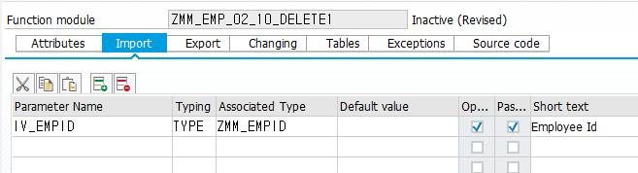
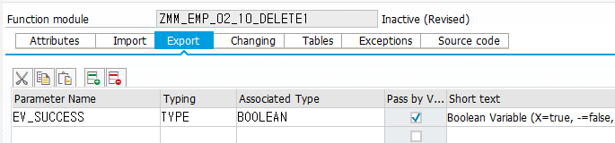
ABAP Stack에서 OData Service 만들기
SE37에서 Delete를 위한 Function 생성

Slide 9
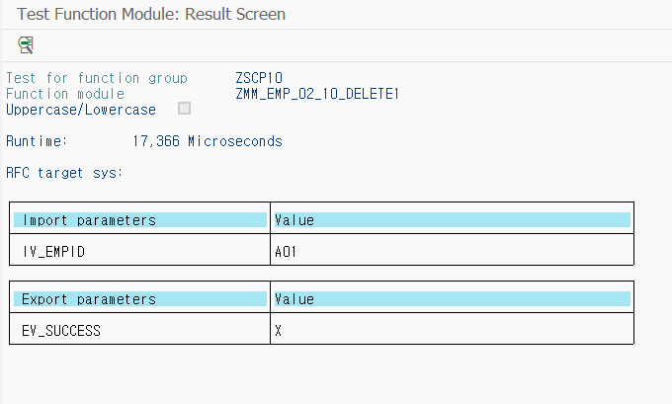

ABAP Stack에서 OData Service 만들기
DELETE FROM ZMM_EMP_02_10 WHERE EMPID = IV_EMPID. IF SY-SUBRC = 0. EV_SUCCESS = 'X'. ENDIF.
실행가능한지 확인

Slide 10
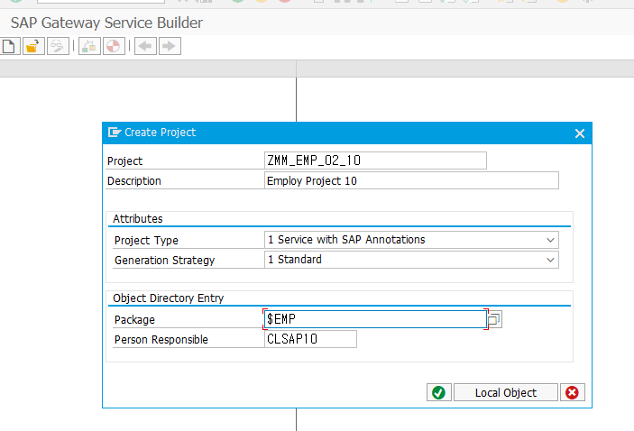
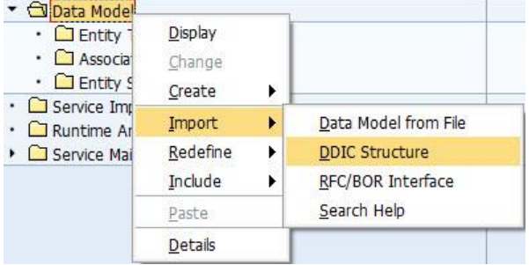
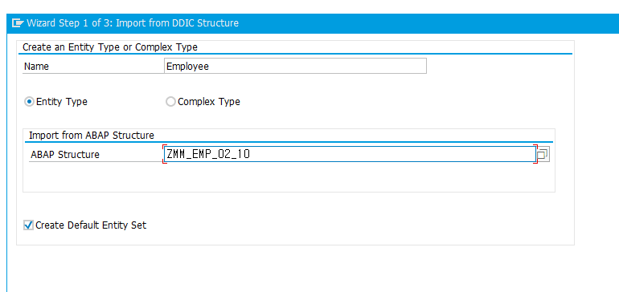
ABAP Stack에서 OData Service 만들기
T-code: SEGW
엔티티 셋 등록 후, FUNCTION MODULE 매핑

Slide 11
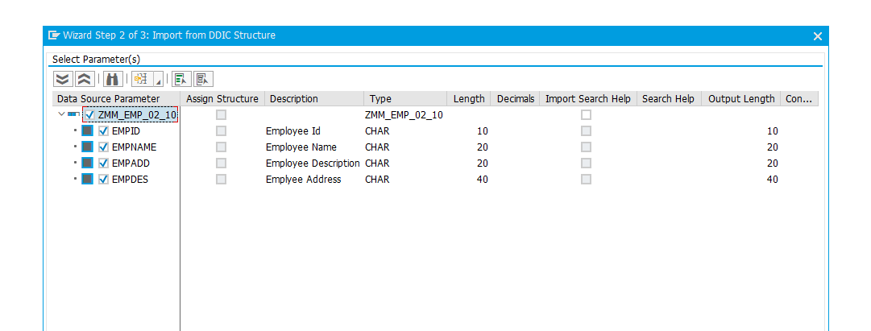
ABAP Stack에서 OData Service 만들기
어떤 엔티티 셋을 등록할 것인지 설정

Slide 12
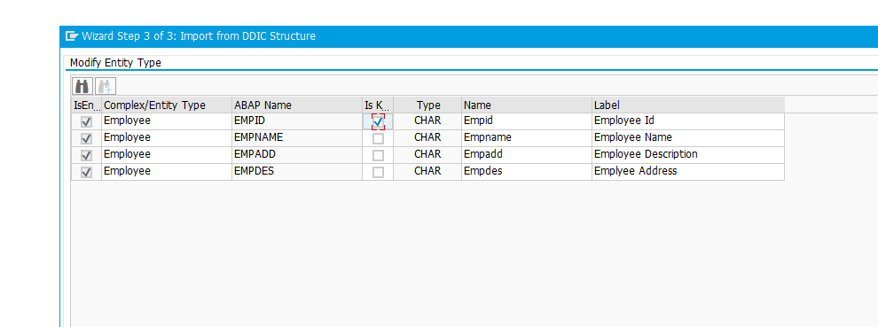
ABAP Stack에서 OData Service 만들기
키값 설정 후 FINISH 클릭.

Slide 13
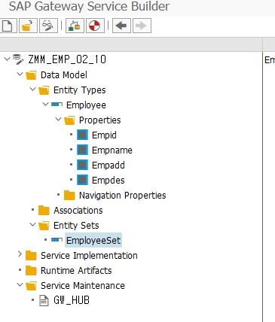
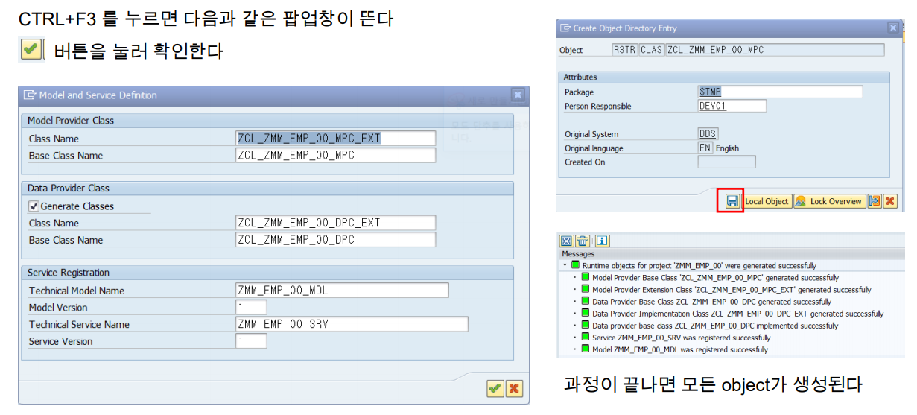
ABAP Stack에서 OData Service 만들기

Slide 14
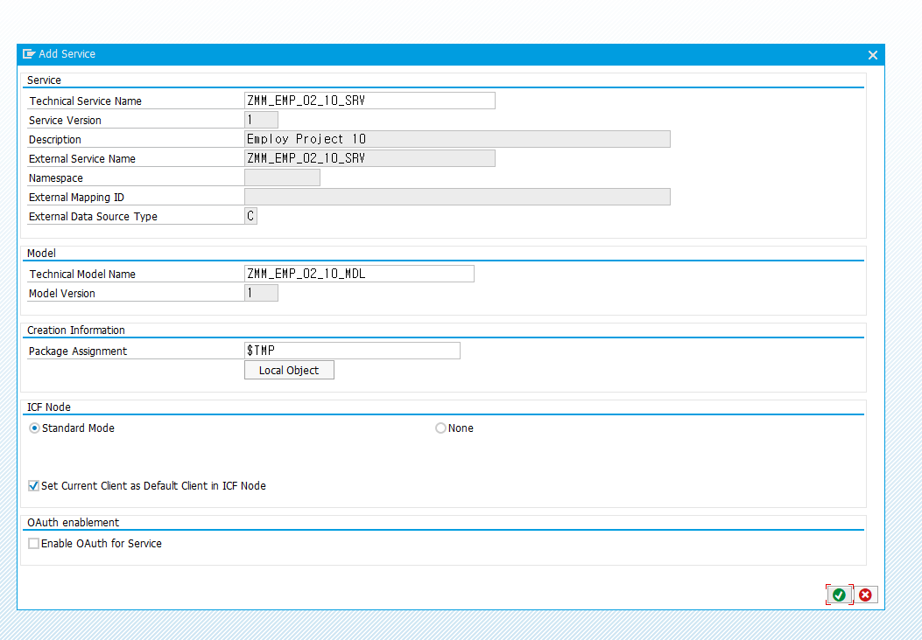
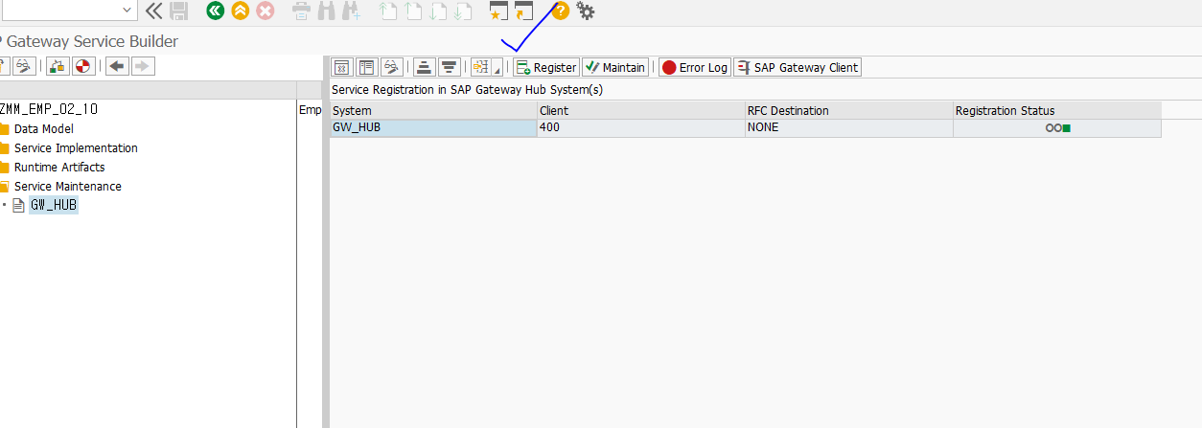
ABAP Stack에서 OData Service 만들기
어떤 엔티티 셋을 등록할 것인지 설정

Slide 15
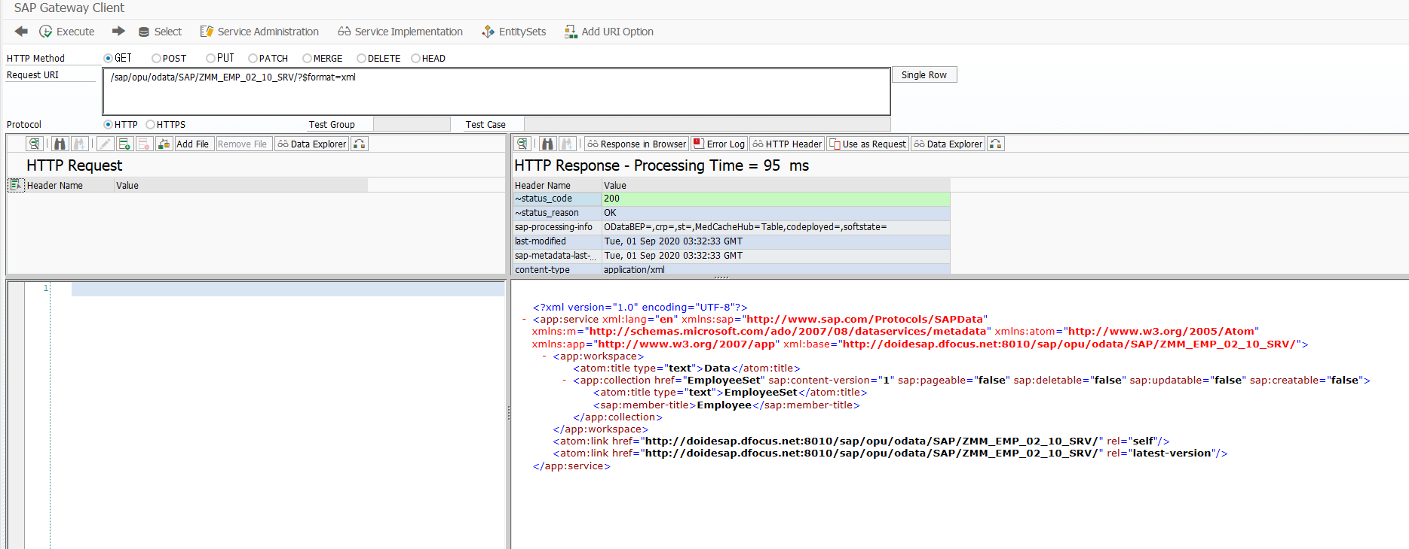
ABAP Stack에서 OData Service 만들기
200번 코드면 OK.

Slide 16
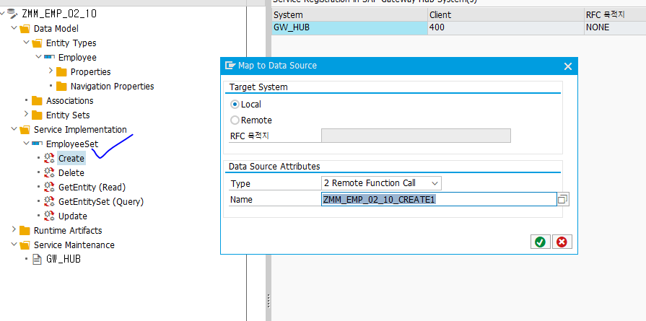
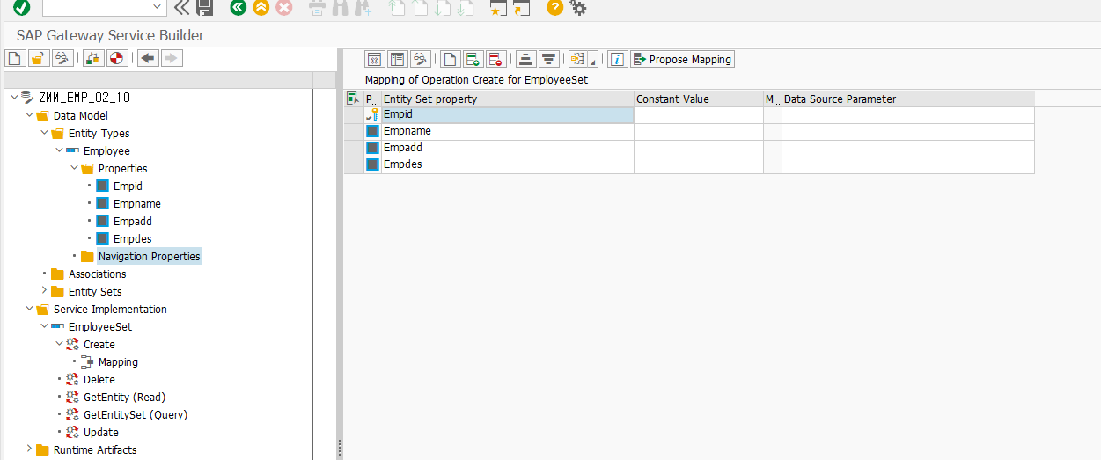
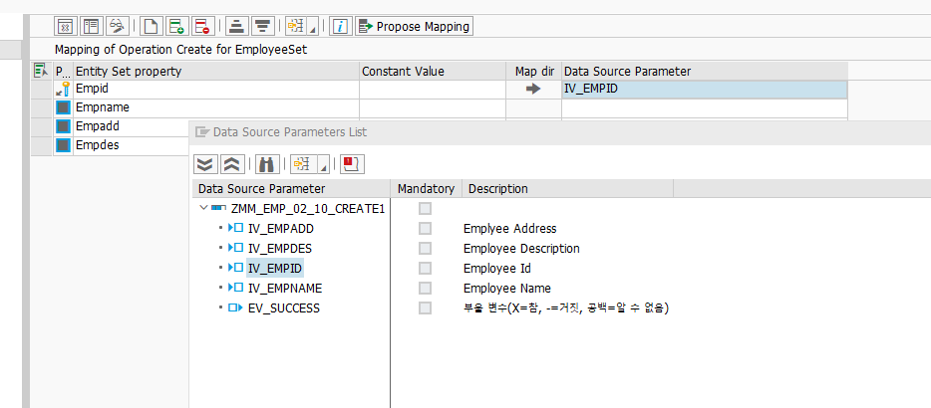
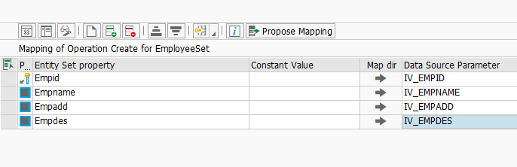
ABAP Stack에서 OData Service 만들기
기존에 만들었던 것들 매핑
저장 후, 나머지도 동일한 방법으로 하자. (DELETE, UPDATE)

Slide 17
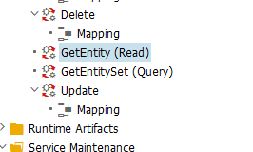
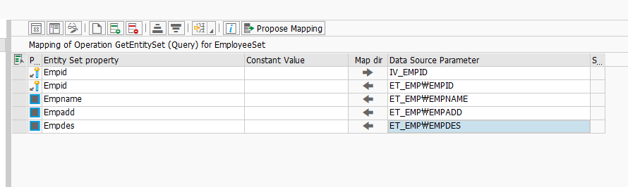
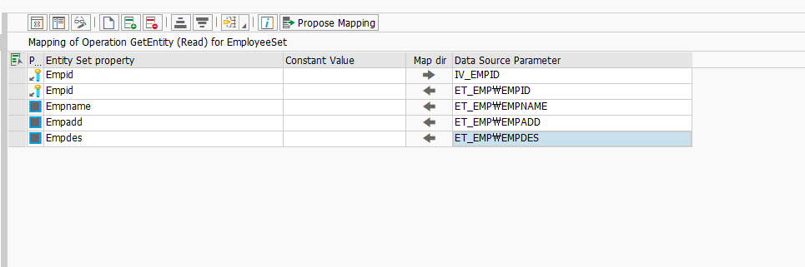
ABAP Stack에서 OData Service 만들기
쿼리는 SELECT-ALL의 개념, 복수 건.
READ는 단일 건.
UPDATE + DELETE를 사용한다면, QUERY도 매핑을 꼭 해야함.
RETURN 값이 필요하기 위해 INPUT용 1개(ROW 추가), OUTPUT용 4개
저장 후 GENERATE(실행)

Slide 18
ABAP Stack에서 OData Service 만들기
QUERY도 동일하게 작업을 수행하자.

Slide 19
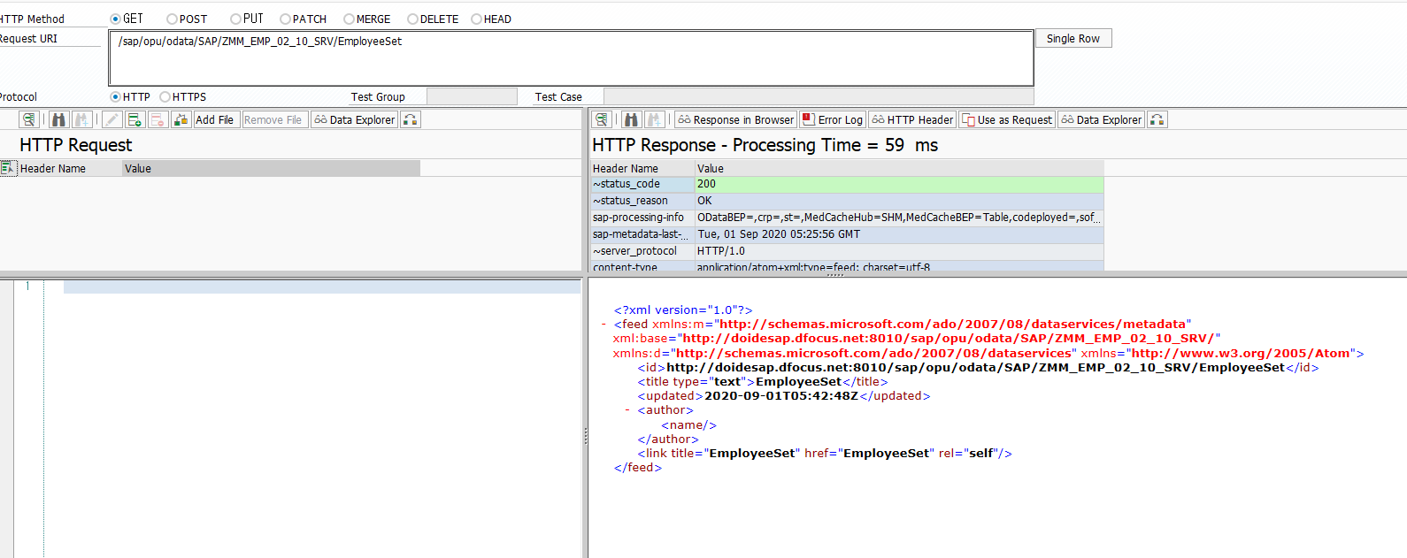
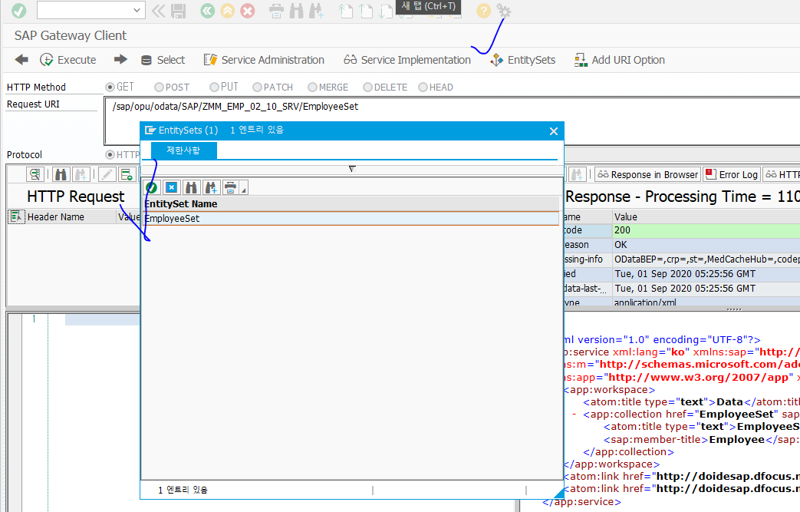
ABAP Stack에서 OData Service 만들기
다시 GW_HUB로 가서 EntitySets을 클릭한 뒤, 다시 EXECUTE 실행하기.

Slide 20
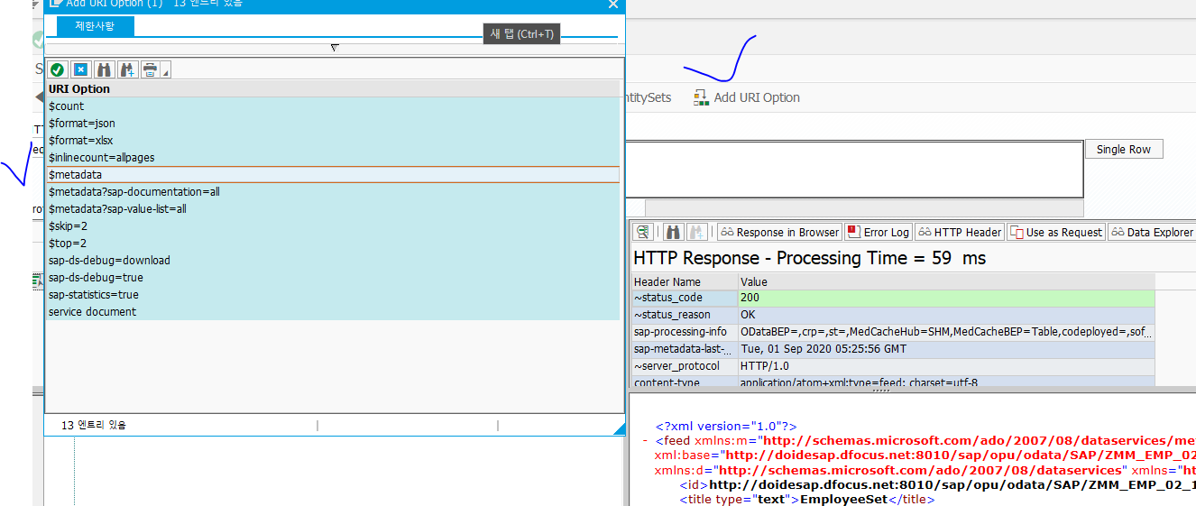
ABAP Stack에서 OData Service 만들기
ADD URI Option클릭 후 metadata를 클릭한 뒤, 실행하면
엔티티 셋의 정보를 확인할 수 있음.

Slide 21
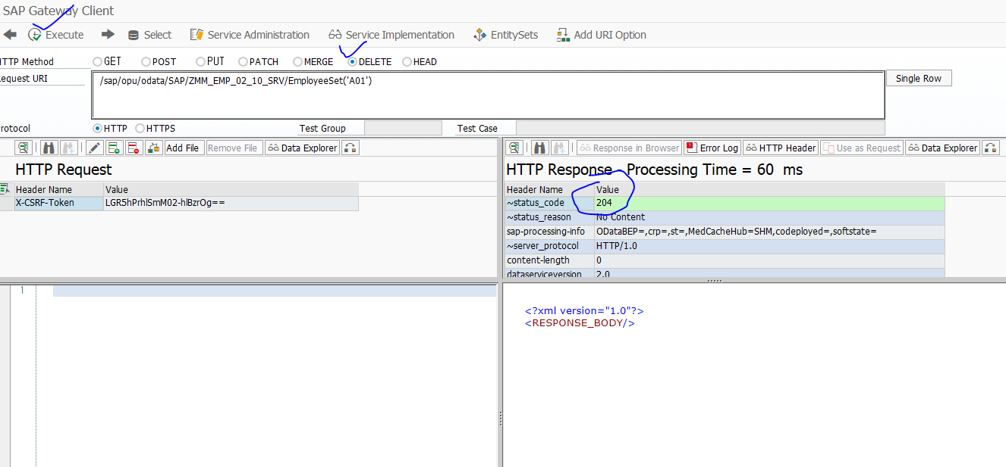
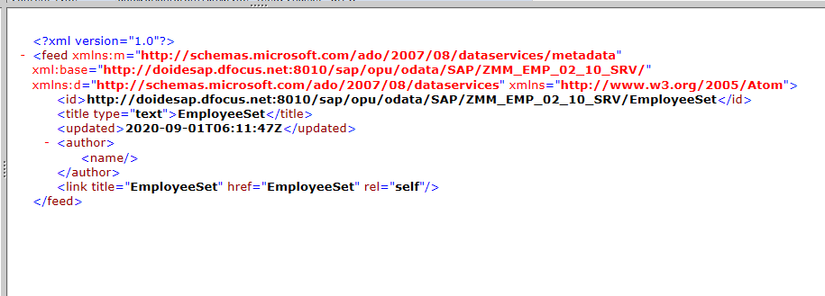
ABAP Stack에서 OData Service 만들기
웹 상에서 지울 수도 있음.

Slide 22
ABAP Stack에서 OData Service 만들기
웹 상에서 지울 수도 있음.

Slide 23
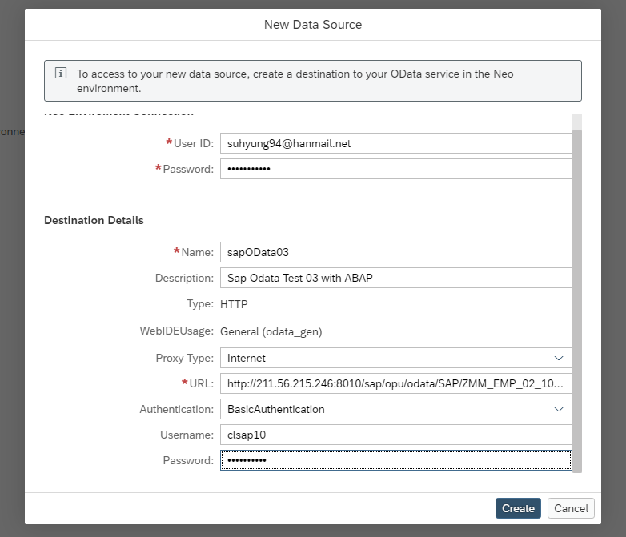
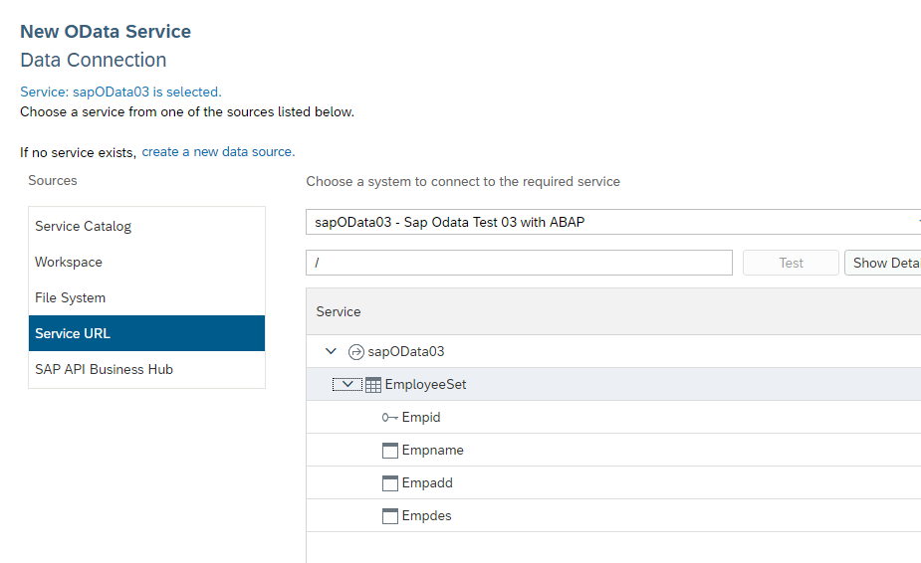
ABAP Stack에서 OData Service 만들기
Web IDE로 가서 새로운 프로젝트 실행. -> manifest.json의 Data Resource에서 추가
http://doidesap.dfocus.net:8010/sap/opu/odata/SAP/ZMM_EMP_02_10_SRV/

Slide 24
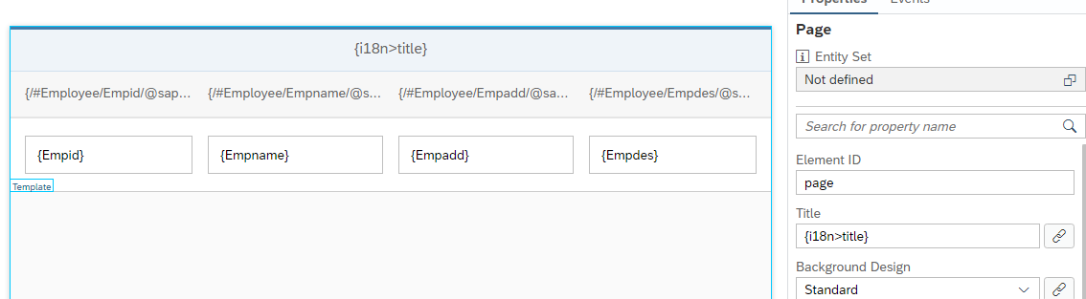
ABAP Stack에서 OData Service 만들기
TABLE 만든 뒤, 엔티티 셋 설정한 후 실행해보자

Slide 25
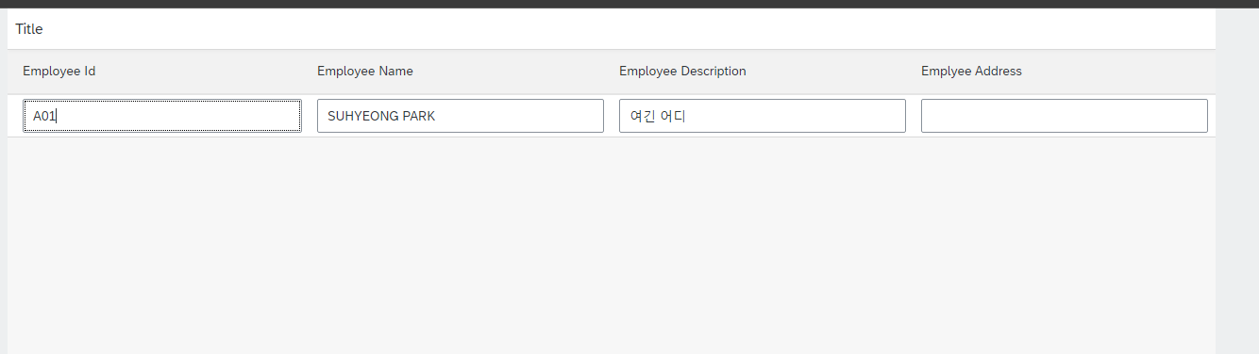
ABAP Stack에서 OData Service 만들기
실행화면

